Slide 1
স্বাগতম

Slide 2
শিক্ষক পরিচিতি
মোঃ সাইফুল ইসলাম
সহকারি শিক্ষক (ভৌত বিজ্ঞান )
ধোবারহাট বাজার উচ্চ বিদ্যালয়
শ্রীমঙ্গল , মৌলভীবাজার।
E-mail:
saiful10an@gmail.com
Mob: 01716-773618.

Slide 3
পাঠ পরিচিতি
শ্রেণিঃ- দশম
বিষয়ঃ- গণিত
অধ্যায়ঃ- ষোড়শ
বিষয়বস্তুঃ- পরিমিতি
অনুশীলনীঃ-১৬.১
শিক্ষার্থীর সংখ্যাঃ- 7৫
সময়ঃ- ৫০ মিনিট

Slide 4
পাঠ পরিকল্পনা
ক্রমিক নং | ধাপ | কার্যক্রম | সময় | উপকরণ
১ | প্রস্তুতি | কুশল বিনিময়+শ্রেণী বিন্যাস+মনোযোগ আর্কষণ+পাঠ ঘোষণা | ৫মিঃ | DC+বোর্ড+ আলোচনা
২ | শিখন ফল-১ | সংক্ষিপ্ত আলোচনা+প্রদর্শন+ একক কাজ | ৭মিঃ | DC+বোর্ড
 | শিখন ফল-২ | জোড়ায় কাজ | ১০মিঃ | DC+বোর্ড
 | শিখন ফল-৩ | দলীয় কাজ | ১২মিঃ | DC+বোর্ড
৩ | মূল্যায়ন | সৃজনশীল প্রশ্ন | ১২মিঃ | DC+বোর্ড
৪ | বাড়ীর কাজ | প্রশ্ন | ৩মিঃ | DC
৫ | সমাপ্তি | ধন্যবাদ | ১মিঃ | DC

Slide 5
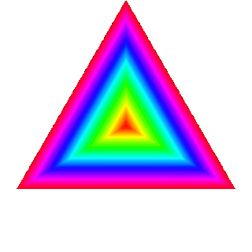
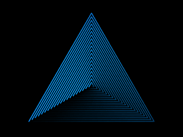
ছবি গুলো দেখ

Slide 6
আজকের পাঠ
ত্রিভূজক্ষেত্রের ক্ষেত্রফল নির্ণয়

Slide 7
শিখন ফল
এই পাঠ শেষে শিক্ষার্থীরা-
১। ত্রিভূজের প্রকারভেদ বলতে পারবে।
২। বিভিন্ন প্রকার ত্রিভূজের ক্ষেত্রফল নির্ণয়ের সূত্র বলতে পারবে।
৩। সূত্র প্রয়োগ করে ত্রিভূজের ক্ষেত্রফল নির্ণয় করতে পারবে।

Slide 8
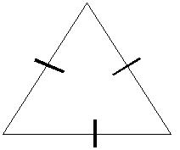
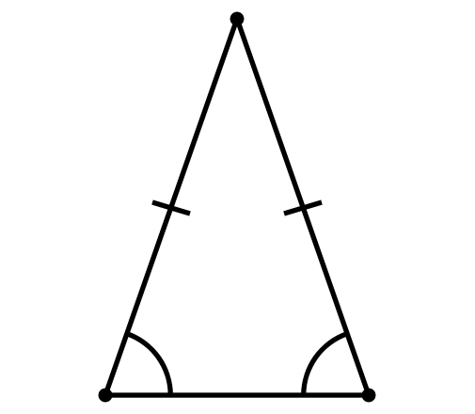
সমদ্বিবাহু
সমবাহু
বিষমবাহু

Slide 9
একক কাজ
১। বাহুভেদে ত্রিভূজ কত প্রকার?
২। বিষমবাহু ত্রিভূজের সংজ্ঞা দাও।

Slide 10
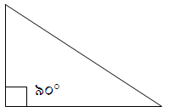
A
B
C
সমকোণী ত্রিভূজের ক্ষেত্রফল =
অথবা
সমকোণী ত্রিভূজের ক্ষেত্রফল =
×ভূমি × উচ্চতা
× BC × AB

Slide 11
সমবাহু ত্রিভূজের ক্ষেত্রফল=

Slide 12
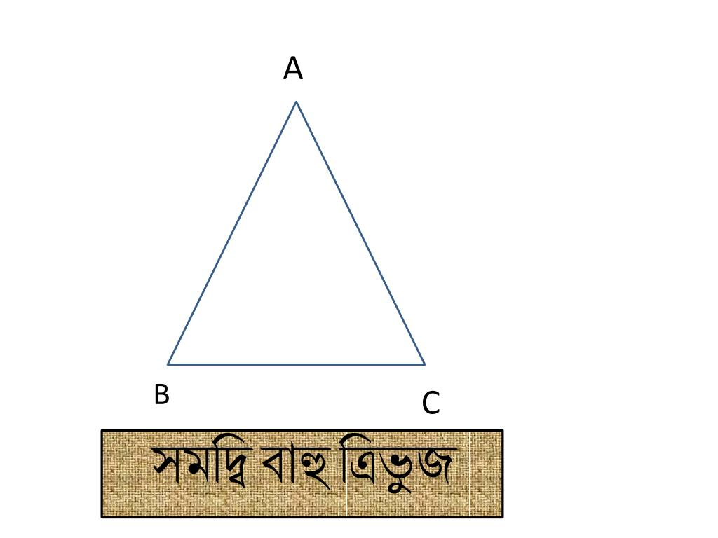
a
a
b
সমদ্বিবাহু ত্রিভূজের ক্ষেত্রফল=
$$\frac{b}{4}\sqrt{4a^{2}−b^{2}}$$

Slide 13
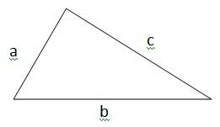
$$\frac{\text{(}\text{a}\text{+}\text{b}\text{+}\text{c}\text{)}}{2}$$
অর্ধ পরিসীমা, S=
বিষমবাহু ত্রিভূজের ক্ষেত্রফল =
$$\sqrt{s(s−a)(s−b)(s−c)}$$

Slide 14
জোড়ায় কাজ
7
5
10
ত্রিভূজটির ক্ষেত্রফল নির্ণয় কর।

Slide 15
একটি সমস্যা ও তার সমাধান
সমস্যাঃ- একটি সমবাহু ত্রিভূজের প্রতিটি বাহুর দৈর্ঘ্য 2 মিটার করে বাড়ানো
হলে এর ক্ষেত্রফল 6√3 বর্গ মিটার বেড়ে যায়। ত্রিভূজটির বাহুর দৈর্ঘ্য নির্ণয় কর।
সমাধানঃ- মনেকরি, সমবাহু ত্রিভূজের প্রত্যেক বাহুর দৈর্ঘ্য = a
তাহলে ক্ষেত্রফল = $\frac{\sqrt{3}}{4}a^{2}$ বর্গমিটার
প্রতিটি বাহুর দৈর্ঘ্য 2 মিঃ করে বাড়ানো হলে হয় = (a+2) মিঃ
এবং ক্ষেত্রফল হয় =$\frac{\sqrt{3}}{4}{\left(a+2\right)}^{2}$
প্রশ্নমতে, $\frac{\sqrt{3}}{4}{\left(a+2\right)}^{2}=\frac{\sqrt{3}}{4}a^{2}$ + 6√3

Slide 16
বা, $\frac{\sqrt{3}}{4}\left(a^{2}+\text{2}.a\text{.}\text{2}+\text{2}\text{2}\right)=\frac{\sqrt{3}}{4}{(a}^{2}$ + 24)
বা, $\frac{\sqrt{3}}{4}\left(a^{2}+4a+4\right)=$ $\frac{\sqrt{3}}{4}{(a}^{2}$ + 24)
বা, a²+4a+4= a²+24
বা, 4a =24-4
বা, 4a=20
বা, a = 5
সুতরাং, ত্রিভূজটির বাহুর দৈর্ঘ্য = 5 মিটার

Slide 17
দলীয় কাজ
একটি সমবাহু ত্রিভূজের প্রত্যেক বাহুর দৈর্ঘ্য 1 মিটার বাড়ালে ক্ষেত্রফল 3√3বর্গমিটার বেড়ে যায়। ত্রিভূজটির বাহুর দৈর্ঘ্য কত ?

Slide 18
মূল্যায়ন
10
5
15
১। পরিসীমা নির্ণয়ের সূত্রটি লেখ।
২। উপরের ত্রিভূজের পরিসীমা কত ?
৩। উদ্দীপকের ত্রিভূজটির ক্ষেত্রফল কত?

Slide 19
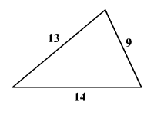
বাড়ীর কাজ
উদ্দীপকের চিত্রটির ক্ষেত্রফল নির্ণয় করে আনবে।

Slide 20
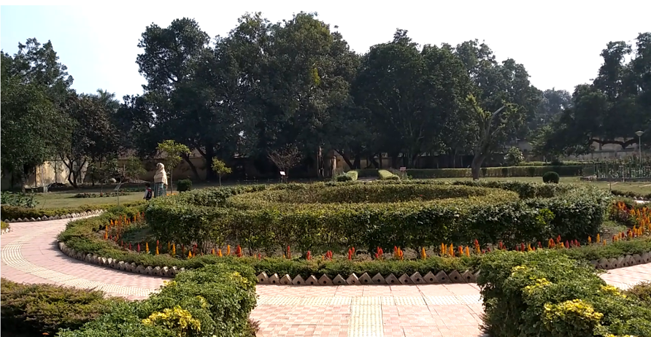
ধন্যবাদ

